Slide 1
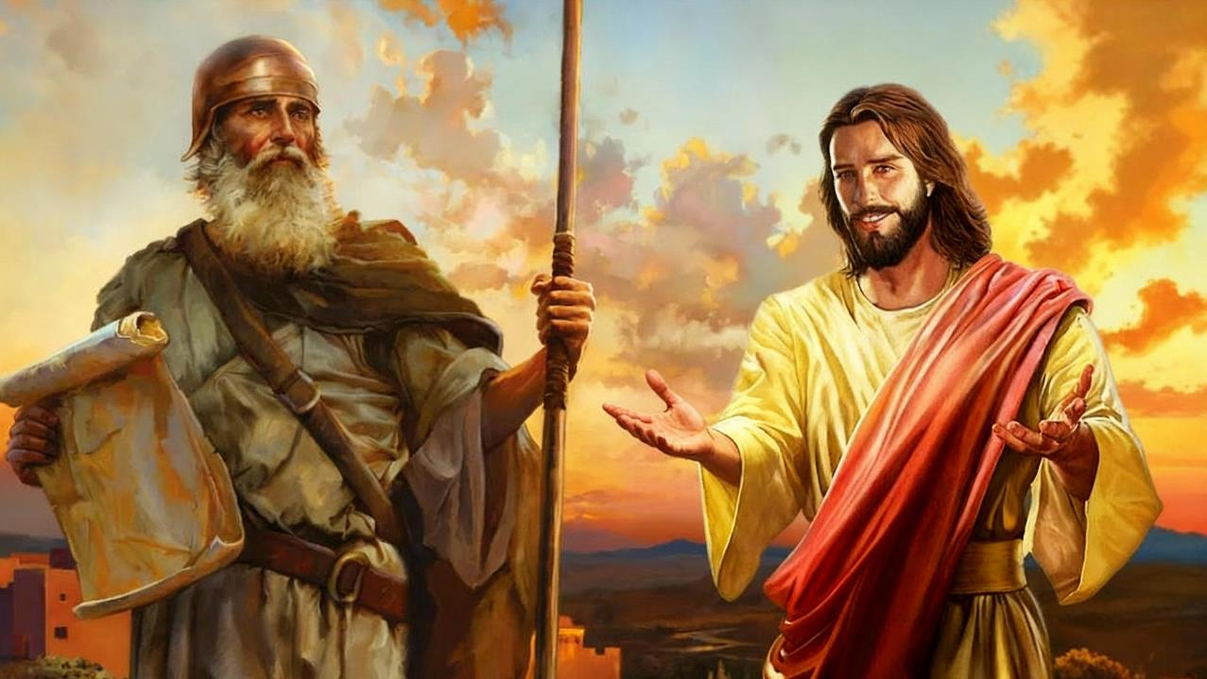
โยชูวาตัวจริง
Lesson 10 for December 6, 2025

Slide 2
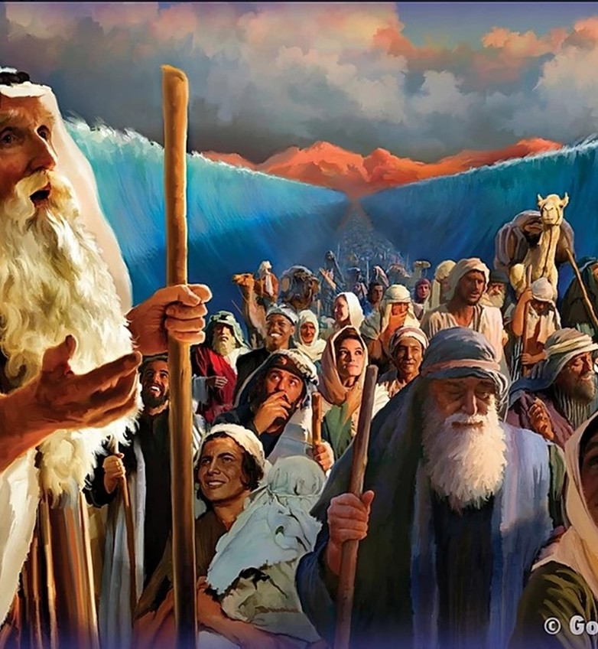
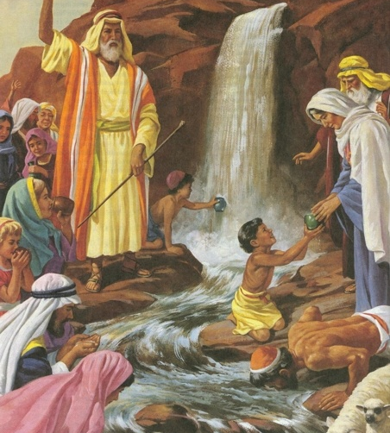
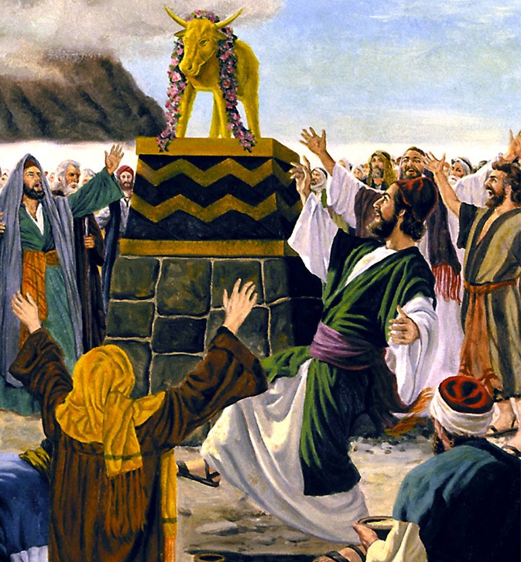
“เหตุ​การณ์​เหล่า​นี้​เกิด​ขึ้น​กับ​พวก​เขา​เพื่อ​เป็น​ตัว​อย่าง และ​ได้​เขียน​ไว้​เพื่อ​เตือน​สติ​เรา​ผู้​ซึ่ง​มา​ถึง​วาระ​สุด​ท้าย​ของ​ยุค​นี้แล้ว” (1คร. 10:11)

Slide 3

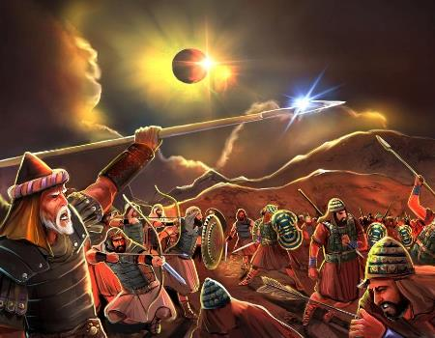
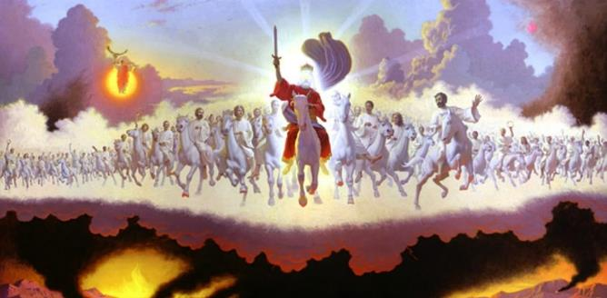







เราสามารถอ่านชีวประวัติของโยชูวา ซึ่งบรรยายไว้ในพระธรรมเบญจบรรณและในหนังสือโยชูวาเองได้สองแบบ (และเสริมซึ่งกันและกัน) คือ แบบที่เป็นประวัติศาสตร์และแบบที่เป็นสัญลักษณ์
เพื่อตีความตัวละครโยชูวาในเชิงสัญลักษณ์ได้อย่างถูกต้อง เราต้องรู้กฎเกณฑ์ที่ใช้ควบคุมสัญลักษณ์ในพระคัมภีร์เสียก่อน นั่นคือ แบบอย่างและแบบอย่าง
เมื่อเข้าใจแล้ว เราจะสืบเสาะหาสัญลักษณ์ของโยชูวาผ่านส่วนอื่นๆ ของพระคัมภีร์ เพื่อค้นหาข้อความที่พระเจ้าประทานแก่เราผ่านพระวจนะของพระองค์ ซึ่งเกี่ยวข้องกับ “โยชูวาเชิงแบบฉบับ”
สัญลักษณ์ในพระคัมภีร์:
  แบบฉบับรูปแบบต่างๆ?
  ลำดับชั้นของรูปแบบ
สัญญลักษณ์ของโยชูวา:
  โยชูวาในฐานะแบบอย่าง
  โยชูวาในแบบอย่างที่แท้จริง
  โยชูวาที่เป็นแบบอย่างของคริสตจักร

Slide 4

สัญลักษณ์
ในพระคัมภีร์

Slide 5


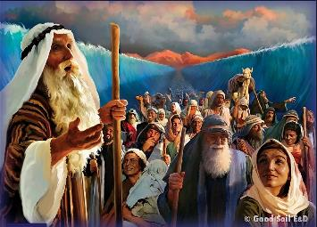
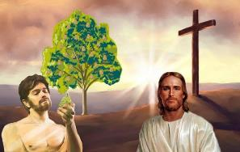
แบบฉบับประเภทต่างๆ
“เหตุ​การณ์​เหล่า​นี้​เกิด​ขึ้น​กับ​พวก​เขา​เพื่อ​เป็น​ตัว​อย่าง และ​ได้​เขียน​ไว้​เพื่อ​เตือน​สติ​เรา​ผู้​ซึ่ง​มา​ถึง​วาระ​สุด​ท้าย​ของ​ยุค​นี้แล้ว” (1คร. 10:11 )
เปาโล – และผู้เขียนพระคัมภีร์ท่านอื่นๆ – ใช้คำว่า “แบบ” เพื่ออ้างถึงบุคคลหรือเหตุการณ์ทางประวัติศาสตร์ที่เป็นตัวแทนของบางสิ่งหรือบางคนในยุคสมัยของเขาเองและ/หรืออนาคต (เรียกว่า “แบบฉบับ”)
ตัวอย่างเช่น โรม 5:14 กล่าวถึงอาดัมว่าเป็นแบบฉบับ [“แบบฉบับ” ใน KJV] “ของผู้ที่จะเสด็จมา” นั่นคือพระเยซู – เป็นแบบฉบับ
แบบ
ดาวิด (สดุดี 22:1)
รูปแบบการประชาสัมพันธ์
ดาวิดคนใหม่ (เยเรมีย์ 23:5)
รูปแบบ
พระเยซู (มัทธิว 27:46)
แบบ
ถวายบูชา (เลวีนิติ 1:3-5)
รูปแบบการประชาสัมพันธ์
ผู้รับใช้ที่ทนทรมาน (อิสยาห์ 53:5-7)
รูปแบบ
การตายของพระเยซู (ยอห์น 19:16-18)
หลายครั้งในพันธสัญญาเดิม เราพบข้อบ่งชี้ว่าตัวละครหรือเหตุการณ์เฉพาะเจาะจงเป็นแบบฉบับของบางสิ่งที่จะเกิดขึ้น ลองมาดูตัวอย่างสองตัวอย่าง:

Slide 6

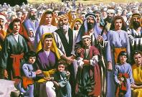
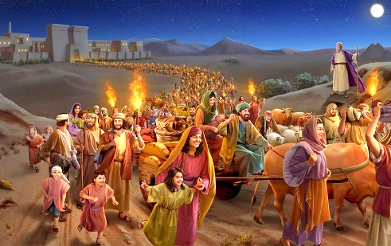

ลำดับชั้นของรูปแบบ
“และ​ได้​อยู่​ที่​นั่น​จน​เฮ​โรด​สิ้น​พระ​ชนม์ ทั้ง​นี้​เกิด​ขึ้น​เพื่อ​จะ​ให้​สำ​เร็จ​ตาม​พระ​วจนะ​ของ​องค์​พระ​ผู้​เป็น​เจ้า ซึ่ง​ได้​ตรัส​ผ่าน​ทาง​ผู้​เผย​พระ​วจนะ​ว่า เรา​ได้​เรียก​บุตร​ของ​เรา​ให้​ออก​มา​จาก​อียิปต์ ” (มัทธิว 2:15)
ประเภทต่างๆ ในพันธสัญญาเดิมชี้ให้เห็นถึงประเภทที่แตกต่างกันสามประเภทในพันธสัญญาใหม่ ได้แก่ พระคริสต์ คริสตจักร และช่วงเวลาสุดท้าย
แบบและรูปแบบ
อิสราเอล
การอพยพ
การถวายบูชา
พระคริสต์
คริสตจักร
วาระสุดท้าย
พระคริสต์
คริสตจักร
วาระสุดท้าย
พระคริสต์
คริสตจักร
วาระสุดท้าย
พระองค์ถูกนำไปยังอิยิปต์
มัทธิว 2:13-15
อิสราเอลใหม่
กาลาเทีย 6:16
จำนวน 144,000
วิวรณ์ 7:4
40 วันในถิ่นกันดาร
มัทธิว 3:16-4:2
การบัพตีสมาและการค้ำจุนโดยพระคริสต์
1 โครินธ์ 10:1-6
การออกจากคริสตจักรเทียมเท็จ
วิวรณ์ 18:4
พระองค์จะเป็นพระวิหารท่ามกลางเรา
ยอห์น 1:14; 2:21-22
พวกเราเป็นวิหารของพระเจ้า
1 โครินธ์ 3:16-17
เยรูซาเล็มใหม่เป็นวิหารของเรา
วิวรณ์ 21:2-3
แบบ
รูปแบบ

Slide 7

สัญลักษณ์ของโยชูวา

Slide 8


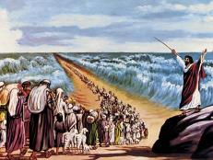
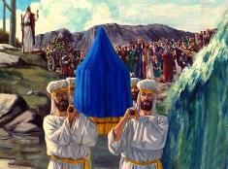
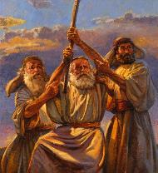
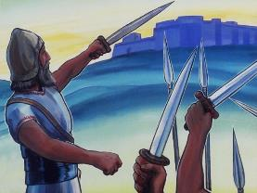
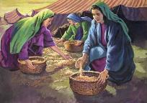
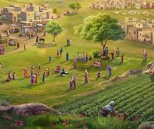
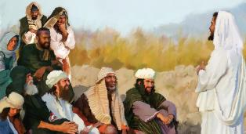
โยชูวาคือแบบ
“พระ​ยาห์​เวห์​พระ​เจ้า​ของ​ท่าน​จะ​โปรด​ให้​ผู้​เผย​พระ​วจนะ​เช่น​เดียว​กับ​ข้าพ​เจ้า​นี้​เกิด​ขึ้น​ใน​หมู่​พวก​ท่าน​จาก​พี่​น้อง​ของ​ท่าน พวก​ท่าน​จง​เชื่อ​ฟัง​เขา” (ฉลบ 18:15)
โยชูวาได้ทำให้คำพยากรณ์ของโมเสสเกี่ยวกับผู้เผยพระวจนะคนที่สองซึ่งจะนำประชาชนเป็นความจริงเพียงบางส่วน (ฉธบ. 18:15-19)
เช่นเดียวกับโมเสส โยชูวาได้รับข่าวสารโดยตรงจากพระเจ้า ท่านเฉลิมฉลองเทศกาลปัสกา ท่านข้ามน้ำ ท่านเห็นทูตสวรรค์ของพระเจ้า มือที่ยื่นออกไปของท่านนำมาซึ่งชัยชนะ ท่านเชื้อเชิญให้ประชาชนยังคงซื่อสัตย์หลังจากที่ท่านเสียชีวิต ฯลฯ
ขณะที่มานาเริ่มตกนั้น พวกเขาอยู่ภายใต้การปกครองของโมเสส แต่มานาก็หยุดอยู่ภายใต้การปกครองของโยชูวา นอกจากนี้ โยชูวายังปฏิบัติตามคำสั่งเกี่ยวกับการแบ่งดินแดนและเมืองลี้ภัยที่โมเสสได้มอบให้
แต่ประชาชนเข้าใจว่าคำพยากรณ์ของโมเสสนั้นครอบคลุมมากกว่าโยชูวา (ยอห์น 1:21) ดังนั้น ทั้งโมเสสและโยชูวาจึงกลายเป็นบุคคลต้นแบบที่แท้จริงที่เข้าใจคำพยากรณ์ที่โมเสสได้มอบให้เกี่ยวกับ “ผู้เผยพระวจนะ” อย่างถ่องแท้ นั่นคือพระเยซู (กิจการ 3:22-26)

Slide 9


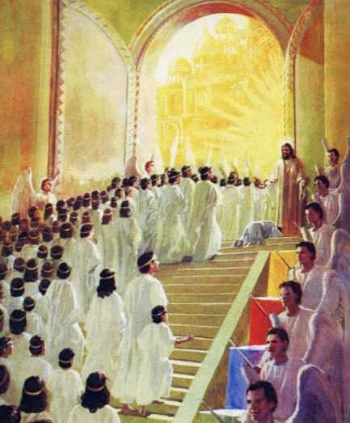
รูปแบบของโยชูวา
“พระ​ยาห์​เวห์​ตรัส​ดัง​นี้​ว่า “ใน​เวลา​โปรด​ปราน เรา​ได้​ตอบ​เจ้า​แล้ว ใน​วัน​แห่ง​ความ​รอด​เรา​ได้​ช่วย​เจ้า เรา​ได้​ดู​แล​เจ้า และ​มอบ​เจ้า​ไว้ ให้​เป็น​พันธ​สัญ​ญา​ของ​ชน​ชาติ เพื่อ​ฟื้นฟู​แผ่น​ดิน เพื่อ​แบ่ง​ที่​ร้าง​เปล่า​ให้​เป็น​มร​ดก” (อสย. 49:8 )
วัตถุประสงค์ของสงครามที่โยชูวาเป็นผู้นำคือการสถาปนาชาวอิสราเอลในดินแดนแห่งพันธสัญญา อิสยาห์นำเสนอพระราชกิจของพระเมสสิยาห์ว่าประกอบด้วยการมอบ “มรดกอันรกร้าง [ให้แก่ชนชาติของพระองค์]” (อิสยาห์ 49:8,) โดยใช้คำศัพท์เดียวกันกับหนังสือโยชูวา
ชีวิตและราชกิจของโยชูวา (ในฐานะแบบอย่าง) สะท้อนให้เห็นในชีวิตและพระราชกิจของพระเยซู (แบบอย่าง) ในแง่ใด?
ภายหลังเมื่อพระองค์ทรงบัพตีสมาที่แม่น้ำจอร์แดนแล้ว พระองค์ก็ทรงต้องออกไปต่อสู้กับมาร
พระองค์ทรงเริ่มพันธกิจของพระองค์หลังจากเข้าไปอยู่ในถิ่นทุรกันดาร 40 วัน
พระองค์ทรงเอาชนะศัตรูบนไม้กางเขน
พระองค์ประทานชัยชนะในการต่อสู้ทางจิตวิญญาณให้แก่เรา
พระองค์ทรงประทานความจริงให้กับเราเพื่อจะได้พัก
พระองค์ทรงมอบมรดกอันไม่เสื่อมสลายให้แก่เรา

Slide 10

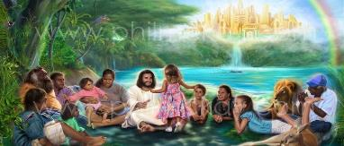
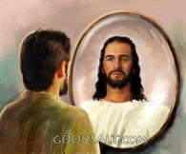
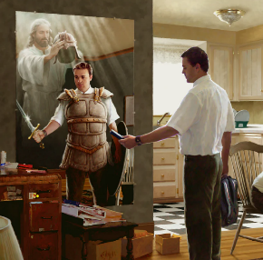

โยชูวาคือแบบอย่างของคริสตจักร
“เพราะ​เรา​ไม่​ได้​ต่อ​สู้​กับ​เนื้อ​หนัง​และ​เลือด แต่​ต่อ​สู้​กับ​พวก​ภูต​ผี​ที่​ครอบ​ครอง พวก​ภูต​ผี​ที่​มี​อำ​นาจ พวก​ภูต​ผี​ที่​ครอง​พิภพ​ใน​ยุค​มืด​นี้ ต่อ​สู้​กับ​
พวก​วิญ​ญาณ​ชั่ว​ใน​สวรรค​สถาน” (อฟ. 6:12 )
โยชูวากับคริสตจักร
วันนี้เรามีการต่อสู้ ซึ่งนำโดย “โยชูวา” ของเรา ผู้ซึ่งเตรียมอาวุธยุทโธปกรณ์ที่จำเป็นให้เรา (เอเฟซัส 6:10-12)
ยิ่งกว่านั้น พระองค์ยังทรงมอบมรดกให้แก่เรา และทรงเติมเต็มเราด้วยพระพรฝ่ายวิญญาณ (เอเฟซัส 1:3, 11)
โยชูวาและวาระสุดท้าย
แต่ความสำเร็จตามแบบอย่างของโยชูวาจะอยู่ที่จุดสิ้นสุด เมื่อกองทัพแห่งความชั่วร้ายทั้งหมดถูกทำลาย และเราได้ครอบครองมรดกของเราอย่างสมบูรณ์ นั่นคือดินแดนที่เราสามารถดำเนินชีวิตด้วยความมั่นใจ (วิวรณ์ 20:7-9; เอเสเคียล 28:26)
จนกว่าจะถึงเวลานั้น ขอให้เราเติบโตในพระคุณเหมือนโยชูวา โดยยอมให้พระเจ้าเปลี่ยนแปลงเราให้เป็นเหมือนพระองค์มากขึ้นทีละน้อยในแต่ละวัน

Slide 11

“อิสราเอลของพระเจ้าซึ่งกำลังเดินทางไปยังคานาอันแห่งสวรรค์ มีกัปตันที่ไม่จำเป็นต้องได้รับการสอนจากมนุษย์ เพื่อเตรียมพระองค์สำหรับพันธกิจในฐานะผู้นำอันศักดิ์สิทธิ์ แต่พระองค์ก็ทรงได้รับการทำให้สมบูรณ์โดยผ่านความทุกข์ทรมาน และ “เพราะว่าพระองค์เองทรงทนทุกข์ทรมานเมื่อถูกทดลอง พระองค์จึงทรงสามารถช่วยผู้ที่ถูกทดลองได้” ฮีบรู 2:10, 18 พระผู้ไถ่ของเราไม่ได้ทรงสำแดงความอ่อนแอหรือความไม่สมบูรณ์ของมนุษย์ แต่พระองค์สิ้นพระชนม์เพื่อนำเราเข้าสู่ดินแดนแห่งพันธสัญญา”
EGW (Patriarchs and Prophets, p. 480)

